Slide 1
Тема № 1 «Система финансового хозяйства России»
1.Доходные источники и финансовые затраты Российского государства в X-XVII веках.
2. Финансовое хозяйство Российской империи в период с начала XVIII века до 1861 года.
3. Законодательное регулирование государственных доходов и расходов на рубеже XIX-XX веков.
4.Система государственных доходов и расходов в период 1918-1991 годов.
5. Особенности формирования современной финансовой системы Российской Федерации.

Slide 2
1. Доходные источники и финансовые затраты Российского государства в X-XVII веках

Slide 3
Основными источниками государственных доходов в IV веке, равно как и на протяжении следующих столетий, являлись налоги.
Дань взималась и в период татаро-монгольского ига в пользу ор­дынских ханов, но несколько других видов:
с ремесленников и куп­цов - тамга,
с землевладельцев - кадлан.
Дань взималась двумя способами: повозом, когда ее привозили в Киев, и полюдьем, когда князь или его дружины сами ездили за нею.
С XI века князья вместо себя посылают для сбора дани специальных данщиков. Единицами обложения были дым (двор) и рало (плуг), но обе эти единицы означают в сущности одно и то же: участок земли, обрабатываемый силами одного домохозяина. Предметы, которыми взималась дань в Древнерусском государстве, были сырые продук­ты: мед, шкуры пушных зверей, зерновой хлеб, лен, домашние жи­вотные и т. д.

Slide 4
Пошлины - косвенные налоги, устанавливались первоначально в целях благоустройства. Так, вес и мера взимались для покрытия расходов при взвешивании и измерении товаров в интересах торгов­ли, мыт и перевоз - за предоставление средств или помощи со сто­роны государства при перевозке товаров через реку и волоки, кормчита - пошлина с содержателей корчем, гостиная дань и торговое -пошлина за предоставление купцам мест для склада товаров и за ус­тройство рынков.
Штрафы (виры) взимались за совершение уголовных преступле­ний. Например, Русская Правда содержит нормы, на основании ко­торых при рассмотрении уголовных дел по всем видам преступлений в казну поступало 12 гривен, а при вынесении судом оправдатель­ного приговора истец и ответчик уплачивали по 1 гривне.
Повинности устанавливались преимущественно для целей воен­ного управления, а именно: повоз - обеспечение средств передви­жения для военных дружин, для княжеских данщиков и гонцов; градоделание - постройка и поправка укреплений всей волостью, постройка и починка мостов и т. д.

Slide 5
В XIII веке в результате укрепления власти Московского князя дань принимает форму подати. Единицей налогообложения стано­вится соха, которая означала не поземельную меру, а условную еди­ницу измерения всякого имущества. В этот период в России начи­нает складываться система посошного обложения.
В посошную подать входил поземельный, подворовой и промыс­ловый налоги. Так, в отношении к земле соха включала в себя: хорошей земли — 800 четвертей, средней — 1000, худой — 1200. В го­родах соха включала в себя определенное число дворов: «лучших» — 40, «средних» — 80, «молодчих» — 160, «бобыльских» — 960. Отно­сительно промыслов, например, «ез» (рыболовная перегородка в реке) приравнивался к сохе и т. д.

Slide 6
В 1480 году Иван III фактически заново начал создавать финан­совую систему России. Все население делилось на тяглое и нетяглое.
К нетяглому населению, то есть обладавшему налоговым иммуните­том, относились первоначально духовенство, служилые люди всех чинов и купцы, как русские, так и иностранцы. В случае купли или получения в дар черных земель в данную категорию попадали мо­настыри и церкви. Черными землями и людьми назывались те, ко­торые были занесены в податные книги - очерненные.

Slide 7
Развитие местных органов управления приводит к возникновению дополнительной системы платежей. Государственное управление на местах осуществляли наместники и волостели из числа потомствен­ных бояр, права которых регулировались жалованными грамотами. При вступлении их в должность местное население должно было заплатить «въезжие» и регулярно, трижды в год - «корм». За намес­тником сохранялось право вместо натурального «корма» требовать денежное содержание. Наместник также получал с населения судеб­ные пошлины за производство суда.

Slide 8
С конца XIV века произвол в установлении размеров поборов с населения начинает ограничиваться уставными грамотами - «кормленщик получает доходный список с книг, как ему корм и всякие пошлины собирать, а населению предоставлено право челобиться на злоупотребления наместников». В целом платежи с населения по системе кормлений производились в дополнение к централизован­ным податям.
Основными расходными статьями царской казны X-XVII веков, равно как и следующих столетий, следует назвать затраты на содер­жание армии, государственного аппарата, царского двора.

Slide 9
Первоначально военные расходы, а также расходы центральных органов власти осуществлялись в натуральной форме, поскольку ос­новные доходы поступали в государственную казну также в виде ме­хов, продовольствия, скота и т. д.
После освобождения от татарского ига, образования централизо­ванного государства, а также создания относительно устойчивой де­нежной системы военные и другие расходы государства постепенно стали приобретать денежную форму.
Стройная система управления финансами в государстве Россий­ском отсутствовала довольно долго, а существовавшая была весьма сложна и запутанна. Сбором налогов и пошлин занимались Печат­ный, Стрелецкий, Ямской и Посольский приказы. Несколько упро­стить эту систему попытался царь Алексей Михайлович. В 1655 году был создан Счетный приказ, ведающий сбором податей. Он занялся проверкой финансовой деятельности других приказов, анализом приходных и расходных книг, что позволило довольно точно опре­делить структуру бюджета Российского государства того периода.

Slide 10
Стройная система управления финансами в государстве Россий­ском отсутствовала довольно долго, а существовавшая была весьма сложна и запутанна. Сбором налогов и пошлин занимались Печат­ный, Стрелецкий, Ямской и Посольский приказы. Несколько упро­стить эту систему попытался царь Алексей Михайлович. В 1655 году был создан Счетный приказ, ведающий сбором податей. Он занялся проверкой финансовой деятельности других приказов, анализом приходных и расходных книг, что позволило довольно точно опре­делить структуру бюджета Российского государства того периода.

Slide 11
Государственный бюджет (оклад) XVII века формировался из прямых и косвенных сборов, другими словами из «окладных и неокладных доходов». К прямым сборам, составляющим до 40 % всех доходов государственной казны, относились стрелецкая подать (на содержание стрельцов), оклады, оброчные деньги и т. д. «Неокладные доходы» составляли около 60 % средств, поступавших в государственную казну, и в основном складывались из различных государственных и судебных пошлин.
Доходы государственного бюджета 1680 года составляли 1 203 367 руб., за счет прямых налогов получено 529 482,5 руб. (44 %), за счет косвенных - 641 394,6 руб. (53,3 %). Оставшиеся 2,7 % давали чрез­вычайные сборы и прочие доходы. Расходы бюджета составляли 1 125 323 рубля.

Slide 12
С целью упрощения сложной системы налогообложения в 1678-1680 годах была проведена налоговая реформа. В результате осущест­вленных преобразований изменяется система прямых налогов - по­земельное обложение заменяется подворным, сборы определяются не «с сохи», как было принято прежде, а «с дворового числа».

Slide 13
2. Финансовое хозяйство Российской империи в период с начала XVIII века до 1861 года

Slide 14
Единая финансовая и налоговая политика Российского государ­ства начала складываться при Петре I.
гербовый сбор,
подушный сбор с извозчиков,
налоги с постоялых дворов, печей, плавных су­дов, арбузов, орехов, продажи съестного,
ледокольный налог,
знаме­нитый налог на усы и бороды,
а также на церковные верования - раскольники-староверы были обязаны уплачивать двойную подать.

Slide 15
Первостепенное значение в расширении числа доходных источ­ников имела реформа монетного дела, проведенная Петром I в 1700 году.
В результате проведенных преобразований чеканка монет снова становится государственной монополией и одним из основных источников дохода казны.

Slide 16
Такое финансовое положение России заставляет правительство обратиться к уже известному источнику государственных доходов - регальным правам, то есть монополии государства на наиболее выгод­ные предметы торговли на внутреннем и внешнем рынках.

Slide 17
Из всего вышесказанного видно, что система налогов - основной вид источников дохода - в начале XVIII века была сложной и тре­бовала упорядочения. С этой целью, а также для контроля за всей финансовой системой Петром I были созданы центральные органы государственного управления - коллегии.

Slide 18
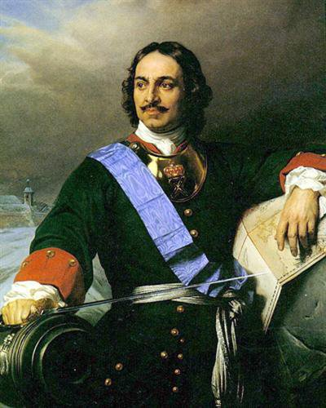
«Вместо «двора» единицей обложения становит­ся «ревизская душа» - лицо мужского пола, записанное по очередной «ревизии» (переписи)».

Slide 19
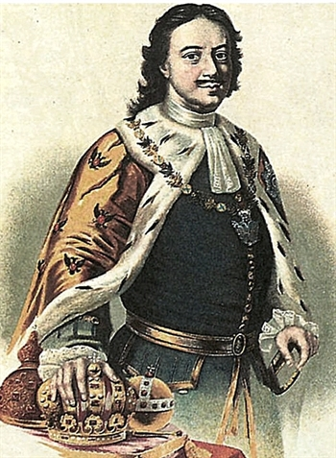
В то время подушная подать стала одним из основных источников доходов государственной казны и к 1796 году составляла 34 % доходов государственного бюджета.

Slide 20
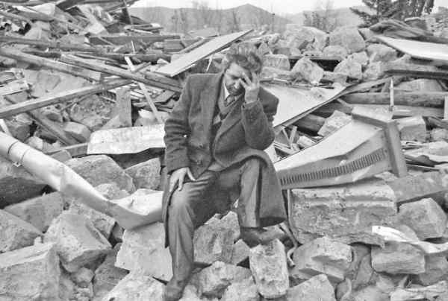
Таким образом, сформировавшаяся к XVIII веку громоздкая и дорогостоящая налоговая система была заменена относительно про­стой системой подушного обложения. Как и предшествующие посошная и подворная системы, новая система прямого обложения не учитывала имущественного состояния (что является общим свой­ством всех личных налогов).

Slide 21
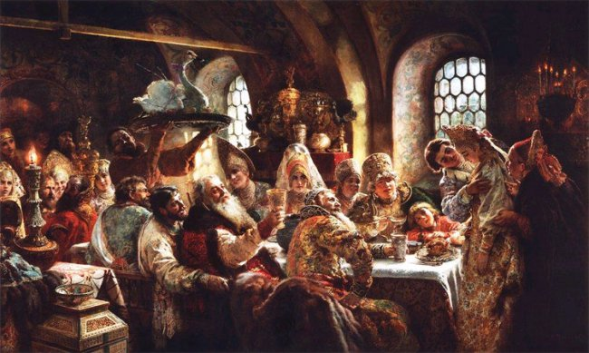
Характерной чертой финансов России того периода следует на­звать полную бесконтрольность расходования государственных средств, неупорядоченность, дефицитность бюджета, прогрессиру­ющий рост государственного долга.

Slide 22
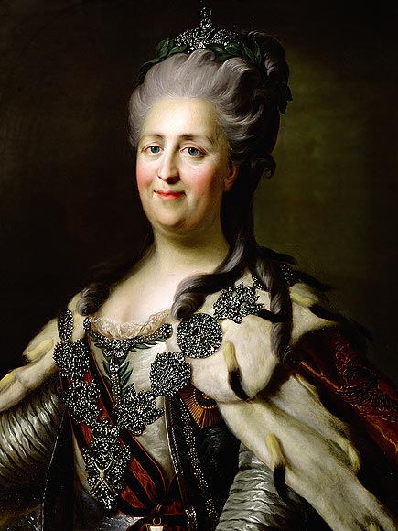
«По некоторым подсчетам, за 34 года царствования Екатерины II расходы на внутреннее управление увеличились в 5,8 раза, на ар­мию - в 2,6 раза, содержание двора -5,3 раза». Общая сумма рас­ходов государственного бюджета увеличилась более чем в 4,5 раза и составила более 78 млн руб.

Slide 23
В результате в 1796 году государственный бюджет содержал следующие расходные статьи:
«88 % ...на армию и государственный ап­парат,
11 % на содержание двора и лишь
1 % направлялся на просве­щение, здравоохранение и благотворительность».
В течение первого десятилетия XIX века состояние финансовой системы царской России стало еще более плачевным. Бюджет испол­нялся с дефицитом. С 1801 по 1809 год было израсходовано сверх сметы 390 млн.руб.

Slide 24
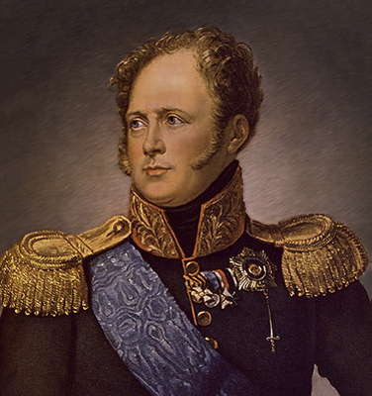
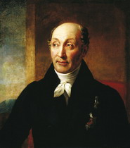
Начало XIX века тесно связано с государственными преобразова­ниями эпохи царствования Александра I (1801-1825) и с именем выдающегося ученого, подлинного реформатора Российского госу­дарственного устройства Михаила Михайловича Сперанского.

Slide 25
Тяжелое финансовое положение России в начале XIX века побу­дило императора Александра I привлечь к решению мало знакомых ему финансовых проблем М.М. Сперанского, который был прекрас­но осведомлен о состоянии финансов в России.
Предусматривая коренным образом изменить всю налоговую си­стему России, М.М.Сперанский предлагал заменить оброчную по­дать на поземельную, все городские подати, кроме подушных, «уч­реждать согласно оценке недвижимого имущества».

Slide 26
В 1810 году Сперанским была подготовлена записка Александру I под названием «План финансов», в которой первостепенное значе­ние он уделял изменению законодательной базы.
В «Плане финансов» им были четко сформулированы финансо­во-правовые проблемы, а также пути их решения. Он предлагал:
- обеспечить гласность в утверждении и исполнении бюджета;
- предоставить бюджету силу закона;
- установить принцип рационального расходования государ­ственных средств и учреждать расходы по «приходам»;
- увеличить доходы путем упорядочения существовавших и ус­тановления новых налогов;
-провести реформу денежной системы государства, изъяв ассигнации из обращения с одновременной ликвидацией ассигнационных банков, взамен воздав банки, выпускавшие бы толь­ко кредитный деньги».

Slide 27
В «Плане финансов» М. М. Сперанский предлагал классифици­ровать государственные доходы по двум основаниям.
По источникам их получения предлагалось разделить государствен­ные доходы на три вида:
1. Подвиги и налоги.
2. Доходы от казенных капиталов, которые в свою очередь вклю­чали:
- доходы от капиталов, которые использовались на обработку руды, солей, на рыбную ловлю и охоту;
- доходы от капиталов, которые употреблялись на содержание
общественных заведений;
- доходы от капиталов, которые использовались в промышлен­ности и торговле.
3. Доходы от использования государственной собственности.

Slide 28
Второе основание «пространство их употребления».
В со­ответствии с этим они делились на:
1.общие доходы - установленные для общих государственных расходов (например, подушная подать);
2.частные доходы - отнесенные к определенным источникам
расходов (например, сбор с судоходства на содержание каналов);
3. обыкновенные доходы - к их числу М. М. Сперанский относил
доходы, «коих действие не прерывается случайными какими-либо происшествиями и коих употребление относится к нуждам постоян­ным»;
4. чрезвычайные доходы - доходные источники, поступающие в
государственную казну непродолжительное время и в случае край­ней необходимости. Примером чрезвычайных доходов М. М. Спе­ранский называл ассигнации.
М. М. Сперанский был одним из первых, кто сформулировал оставшиеся неизменными и в настоящее время принципы введения доходных статей в государственный бюджет.

Slide 29
3. Законодательное регулирование государственных доходов и расходов на рубеже XIX-XX веков.

Slide 30
В истории XIX века важнейшим событием является отмена крепостного права. Развитие товарно-денежных отношений диктовало необходимость замены натуральных налогов и повинностей денежными налогами. Отмена крепостного права привела не только к появлению «неналоговых» выкупных платежей, но и к изменениям в налоговой системе.
В общем ряду реформ 60—80 годов XIX века, проведенных при Александре II, существенную роль сыграла
финансовая реформа.

Slide 31
Одним из предполагаемых результатов реформирования являлось упорядочение государственных финансов. Существовавший порядок учета расходов и доходов, а именно отсутствие единого общегосудар­ственного бюджета, не обеспечивал аккумуляцию средств в руках правительства, вследствие чего контроль за расходованием средств практически отсутствовал.

Slide 32
В 1862 году была проведена бюджетная реформа, которая служила основанием ужесточения контроля за расходованием средств государственного бюджета. С этого времени роспись государственных доходов и расходов стала публиковаться в печати, то есть бюджет становится гласным, а все доходы государства концентрируются на счетах Государственного казначейства.

Slide 33
В конце XIX века основным источником доходной части царско­го бюджета оставались налоги, поступления от которых составляли 75 % доходов бюджета.
В конце XIX века в царской России «кроме «обыкновенного» су­ществовал еще и «чрезвычайный» бюджет, предусматривавший чрез­вычайные военные расходы, расходы по строительству и переустрой­ству железных дорог». Однако доходных источников обоих бюджетов не хватало на финансирование военных расходов государ­ства, поэтому дефицит покрывался за счет внутренних и внешних займов. В результате к расходным статьям государственного бюдже­та добавлялась оплата процентов по государственным долгам, кото­рые неуклонно возрастали.

Slide 34
Налоговая система России конца XIX - начала XX века характе­ризуется превалированием роли косвенного обложения в формиро­вании доходной части бюджета. Государственный бюджет России строился на общих с европейскими странами принципах, то есть не включал в себя местные бюджеты, а делился на обыкновенный и чрез­вычайный.
Доходы обыкновенного бюджета подразделялись на следу­ющие группы:
- прямые налоги;
- косвенные налоги;
- пошлины;
- правительственные регалии;
- казенные имущества и капиталы;
- выкупные платежи (отмененные в 1905 году);
- возмещение расходов государственного казначейства (сюда включались поступления в счет ранее выданных ссуд) и про­чие доходы.

Slide 35
Наиболее многочисленную группу составляли прямые налоги, которые делились на пять групп:
1. Налоги и сборы с недвижимых имуществ: государственный поземельный налог; налог с недвижимых имуществ в городах и посадских местах; сбор с недвижимых имуществ в пригород­ных местностях Санкт-Петербурга на содержание полиции; поземельная подать с колонистов; государственная оброчная подать в губерниях Сибири; денежный сбор с ясачных вогулов Пермской губернии, и т. д.
2. Налоги с торговли и промышленности: государственный промысловый налог; особые сборы с торговли и промышленнос­ти.
3. Налоги с денежных капиталов: сбор с доходов от денежных капиталов; сбор со специальных текущих счетов.
4. Подати и личные налоги: подушные и душевая оброчные по­дати в некоторых местностях Сибири; подушные подати с евреев-землевладельцев; подать со скота у киргизов Внутренней орды; кибиточная подать; ясак с кочевых и бродячих инород­цев; ярмарочный сбор в Нижнем Новгороде, и т.д.
5. Государственный квартирный налог.
Рассмотрев список прямых налогов, можно сделать вывод о том, что отсутствовал какой-либо единый принцип, на котором была бы построена система прямых налогов. В ней одновременно присутство­вали не только реальные и личные налоги; но и такие архаичные их формы, как оброк, ясак.

Slide 36
В 1875 году был введен поземельный налог, ставки по которому были дифференицированы по губерниям и колебались от 0,25 коп. (Архангельская губерния) до 17 коп. (Подольская губерния) с деся­тины удобной земли и леса. Губернские земские собрания распреде­ляли налог между уездами, а последние - между плательщиками.
Налог с недвижимых имуществ был установлен в 1863 году вза­мен подушной подати с мещан. Он исчислялся в размере 6 % со сред­него чистого дохода. Средний доход определялся на основании ка­дастров. Городские поселения делились на 6 групп, для каждой из которых применялись по 4-5 видов ставок. Объектом обложения выступали доходы от сдачи внаем помещений под жилье и торгово-промышленные заведения.

Slide 37
Промысловое обложение было введено в России в 1824 году, а в 1885 году были введены дополнительные процентный и раскладоч­ный сборы в зависимости от уровня доходности.
Государственный
промысловый налог
Основной промысловый налог на личные занятия взимался либо в твердых суммах, либо в процентах с каждых 100 рублей дохо­да. Применение той или иной системы взимания зависело от рода занятий и должности. Система взимания оговаривалась законом.
Дополнительный промысловый налог взимался при выдаче промысловых свидетельств акционерным обществам и частным предприятиям. Оба типа предприятий платили процентный сбор с прибыли при условии, что отношение чистой прибыли к основному капиталу превышает 3 %.

Slide 38
Плательщиками подушной и личной податей выступали крестьяне ряда местностей Сибири, проживающие на государственных землях. К этой группе причисляли крестьян из ссыльных и всех инородцев. Сумма налога на душу населения превышала 3-5 руб., причем она могла значительно возрастать в связи с раскладочным принципом взимания.
Объектами обложения коренного населения Средней Азии, Се­верного Кавказа выступали скот либо их жилища. Коренное населе­ние Сибири платило ясак шкурами зверей либо деньгами.
Таким образом, система прямого обложения отличалась разнообразием, где, как правило, не учитывался уровень доходности объектов обложения. В лучшем случае за основу обложения при­нималась нормативная доходность.

Slide 39
- питейный доход;
- табачный доход;
- сахарный доход;
- нефтяной доход;
- спичечный доход;
- таможенные пошлины.
Косвенные налоги
Одним из основных налоговых источников, поступления от ко­торого составляли 40 % доходной части государственного бюджета, являлся «питейный сбор», или винный откуп.
В 1863 году винные откупы были упразднены и введена свобод­ная торговля водкой с уплатой акцизного сбора в казну. Также был упразднен соляной налог; подушная подать заменена на поземель­ный налог.

Slide 40
В период русско-японской войны (1904-1905) на вооружение армии, строительство флота были полностью израсходованы неприкосновенные запасы военного и морского ведомств, которые составляли более чем 2,6 млрд руб.
Непомерные военные расходы, а также затраты на «подавление революции» послужили причиной возникновения угрозы прекраще­ния обмена кредитных билетов на золото, что в свою очередь озна­чало финансовое банкротство России.
Для выхода из создавшегося положения, в 1906 году Россия была вынуждена обратиться к пра­вительству Франции с просьбой предоставить большой внешний заем почти в 800 млн руб.

Slide 41
Крупные бюджетные ассигнования направлялись на содержание императорского двора. Императору и его семье ежегодно выделялось 11 млн руб., несмотря на то, что «только земельные владения царс­кой семьи оценивались в 100 млн рублей, в 160 млн рублей - драго­ценности семьи Романовых, собранные ими за 300 лет царствования. Царь получал также проценты с капиталов, находившихся в ряде английских и немецких банков». Ежегодный доход, императора превышал 20 млн рублей. Каждый новорожденный член императорской семьи, а также каждая княжна при вступлении в брак получали сумму в 1 млн рублей, каждый совершеннолетний великий князь ежегодно получал по 200 тыс. руб.

Slide 42
Особого внимания заслуживает тот факт, что Государственная дума не имела никаких прав обсуждать данную статью расходов го­сударственного бюджета, равно как и ассигнования на платежи по государственному долгу страны и по другим принятым на себя госу­дарством обязательствам.
Не менее значительной расходной статьей государственного бюд­жета следует назвать перечисление средств церкви в форме дотаций, так как она финансировалась государством.
Некоторые средства из государственного бюджета были затраче­ны на так называемое «землеустройство».

Slide 43
После революции 1905 года во избежание увеличения количества малоземельных крестьян пра­вительство старалось переселить их из густонаселенных центральных районов России на ее окраины. Расходы на оказание финансовой по­мощи переселенцам по сметам Главного управления землеустройства и земледелия возрастали, а реально оказанная помощь крестьянам была ничтожной.
Еще худшие условия существования ждали переселенцев в новых районах. Отсутствие больниц, школ, какой-либо правительственной помощи заставило большинство крестьян вернуться на родину. В 1911 году их число составило 61 % от всех переселенцев. В результате «в сме­тах Переселенческого управления появилась новая графа - «Расходы на обратный переезд переселенцев на старые места».

Slide 44
Таким образом, рост административных и военных расходов в начале XX века послужил основанием для значительного увеличения государственного долга России, который к 1914 году уже составлял 10,5 млрд. рублей.
Мировая война, в которую Россия вступила 1 сентября 1914 года, самым губительным образом сказалась на финансовом благополучии государства. Резко возросла бумажно-денежная эмиссия, соответ­ственно усилились темпы инфляции, покупательная способность рубля падала, уменьшался и золотой запас России, которым она обеспечивала внешние займы.

Slide 45
Одновременно с этим доходы государственного бюджета неумо­лимо сокращались. «Запрещение продажи казенного вина с началом войны, а затем полное запрещение виноторговли привело к ликви­дации самой большой статьи доходов бюджета, составляющей 25 %, или до 1/4, всего бюджета страны».
В итоге, доходная часть государственного бюджета в 1916 году выглядела следующим образом:
«Налоги и сборы -49,9 %;
Железные дороги - 29,5 %;
Прочие государственные имущества и предприятия - 11,2 %;
Казенная винная монополия -1,6%;
Прочие доходы - 7,8 %».

Slide 46
4.Система государственных доходов и расходов в период 1918-1991 годов.

Slide 47
Одной из особенностей государственного бюджета периода 1918- 1920 годов следует назвать то, что были значительно увеличены расходы, направляемые на укрепление промышленности.
В 1919 году такой порядок финансирования был отменен. Источ­ником денежных средств всех предприятий становятся ассигнования из государственного бюджета, а все денежные средства предприятий сдаются в доход государства.

Slide 48
Структура доходов бюджета первой половины 1918 года резко отличалась от дореволюционного бюджета. Значительному изменению подверглись доходные источники бюджета, «взимание которых строилось в интересах трудящихся в ущерб интересам свергнутых буржуазии и помещиков» (они должны были уплачивать подоходный налог, единовременный налог и т. д.).
Следует отметить, что налоговые поступления в государственную казну в первые месяцы после революции имели незначительный объем, причиной чему послужил развал органов государственного управления.

Slide 49
В 1919 году доходные источники государственного бюджета были классифицированы по группам (прямые и оборотные). Основанием для такой классификации послужила форма выражения поступающего дохода (денежная или материальная). «Под прямыми статьями доходов подразумевались поступления в бюджет, которые носили денежный характер».
К одним из крупных неналоговых доходных источников бюдже­та 1918-1920 годов следует отнести доход от транспорта. В 1918 году он составил 10,4 % доходов бюджета государства.

Slide 50
Период с 1918 по 1920 год характеризуется возникновением коллективных хозяйств, активное создание которых всячески поощрялось советским правительством. В результате появился новый для России доходный источник бюджета - доходы совхозов. Доходы от коллективных хозяйств с каждым годом возрастали и к 1920 году составили 5,1 % доходов бюджета государства.
Таким образом, основными доходными источниками государ­ственного бюджета 1918-1920 годов следует назвать неналоговые поступления (доходы от промышленности и транспорта) и поступ­ления от снабжения населения продовольствием и предметами ши­рокого потребления.

Slide 51
Первым денежным налогом в условиях нэпа был промысловый налог, введенный в действие с июля 1921 года. Он состоял из двух частей: патентного и уравнительного сборов. Взимание патентного сбора позволяло осуществить регистрацию предприятия в финансо­вых органах и получить поступления в бюджет вперед за определен­ный срок, что имело существенное значение в условиях большой нестабильности работы частных торговых предприятий. Уравнительный сбор позволял усилить обложение предпринимателей, получав­ших более крупные доходы (взимался ежемесячно в размере 3 % с оборота). С 1922 года промысловый налог взимался на общих осно­ваниях также с государственных предприятий. Впоследствии урав­нительный сбор дифференцировался в зависимости от типа пред­приятия (государственное, кооперативное, частное) и являлся действенным рычагом вытеснения частного капитала.

Slide 52
После перехода к нэпу и с формированием системы прямого на­логообложения государство вводит новые косвенные налоги в виде акцизов на отдельные товары. Техника их взимания в сравнении с прямыми налогами была менее сложной, и, кроме того, они отвеча­ли принципу массовости налогообложения. В области косвенных налогов задача финансовых органов заключалась в перенесении ос­новной тяжести налогового бремени на имущие классы и слои на­селения. С этой целью акцизы дифференцировались в зависимости от качества изделий, продажной цены, круга потребителей.

Slide 53
Перевод предприятий на хозяйственный расчет, внедрение принципа материальной заинтересованности позволил внести существенные изменения в формы оплаты труда, вследствие чего заработная плата приобрела преимущественно денежное выражение.
С 1922 года в тех случаях, когда доходы частных лиц и доходы рабочих и служащих от работы по найму превышали определенный размер, с них начинал взиматься подоходно-поимущественный налог.
Налог исчислялся по ступенчатой прогрессивной шкале и взимался по полугодиям из совокупного дохода, определяемого по декларациям налогоплательщиков. Использование необлагаемого минимума при исчислении подоходного налога позволяло освободить от налога лиц с небольшими доходами и заработком.

Slide 54
В формирующейся налоговой системе РСФСР особое место занимали постоянно действующие специальные налоги. Первым из них был рентный налог, введенный в ноябре 1923 года. Основным его назначением являлось упорядочение взимания арендной платы с земель, как застроенных, так и незастроенных, находившихся в черте городских поселений и предоставленных транспорту. В 1925 году был введен специальный военный налог, который уплачивался непризванными в армию мужчинами в возрасте от 21 до 40 лет. В течение первых двух лет налог взимался в повышенном размере - 25 % от уплачиваемых этими лицами окладов подоходного и сельскохозяйственного налогов. Поступления от данного налога расходовались на оказание помощи инвалидам гражданской войны и т. д.
В 1923-1924 годах был введен единый сельскохозяйственный налог, заменивший различные натуральные налоги. Этот единый налог взимался частично продукцией, частично - деньгами. В сред­нем размер продналога был в два раза меньше, чем размер продраз­верстки, причем его основная тяжесть была возложена на зажиточ­ное крестьянство.

Slide 55
В 1922-1924 годах, в период образования СССР и принятия но­вой Конституции, в бюджетной системе, в частности в условиях формирования доходов государственного бюджета, произошли существенные изменения.
Государственный бюджет СССР включал в себя союзный бюджет и бюджеты республик. В соответствии с этим предприятия и орга­низации были распределены между различными уровнями власти и перечисляли прибыль в соответствующие бюджеты. Иными слова­ми, «предприятия союзного подчинения, т. е. находившиеся в веде­нии союзных ведомств, вносили свои платежи из прибыли в союз­ный бюджет, а предприятия (республиканского, областного, городского подчинения) - в соответствующие бюджеты».
Таким образом, при формировании доходной части общесоюзного и республиканских бюджетов стал применяться принцип подведомственности.

Slide 56
Заслуживающим особого внимания является тот факт, что местные бюджеты в этот период времени не включались в состав государственного бюджета и бюджетов республик. Часть государственных доходов стала передаваться в местные бюджеты только после налоговой реформы 1930-1932 годов в виде процентных отчислений от общегосударственных налоговых источников. Такая «общность источников доходов стала важным фактором усиления связи между всеми бюджетами, входящими в бюджетную систему СССР» и до настоящего времени используется в бюджетной системе.
С 30-х годов роль и значение налоговых доходов государственно­го бюджета СССР резко уменьшается, и налоги начинают выполнять несвойственные им функции. Налоги используются как орудие по­литической борьбы с кулаками и частными сельхозпроизводителя­ми.

Slide 57
В 30-40-е годы основными расходными статьями государствен­ного бюджета становятся затраты на финансирование народного хозяйства. По сравнению с предыдущими десятилетиями они выросли почти в четыре раза, и их удельный вес составил 70 % от всех расходов советского государства. Расходы на финансирование народного хозяй­ства включали затраты на сельское хозяйство, промышленность, транс­порт, коммунальное и жилищное хозяйство, торговлю.
В годы Великой Отечественной войны (1941—1945 годов) воен­ные расходы занимали в государственном бюджете первое место. Уже в 1942 году они увеличились с 32,6 до 59,3 %.
Однако с 1943 года ассигнования на народное хозяйство начинают постепенно увеличиваться и к 1945 году составляют 74,4 млрд руб., что превышает в 2,5 раза довоенный уровень.
После вынужденного сокращения в 1942 году расходы бюджета на сельское хозяйство, промышленность, а также социально-культур­ные мероприятия возрастали. Несмотря на сравнительно медленное увеличение, указанные расходные статьи в 1945 году тоже превыси­ли довоенный уровень.

Slide 58
Послевоенный период характеризуется значительным снижением размеров обязательных платежей населения. В результате удельный вес налогов в доходной части государственного бюджета в 1946-1950 годов уменьшился в два раза и составил 7,7 % доходов бюджета советского государства.
Следствием снижения налогов явилось и повышение материаль­ного благосостояния населения, повлекшее за собой значительный рост личных сбережений трудящихся, хранящихся в сберегательных кассах. За 1946-1950 годы количество вкладчиков увеличилось в три раза, что способствовало существенному пополнению доходов госу­дарственного бюджета.
Следствием снижения налогов явилось и повышение материаль­ного благосостояния населения, повлекшее за собой значительный рост личных сбережений трудящихся, хранящихся в сберегательных кассах. За 1946—1950 годы количество вкладчиков увеличилось в три раза, что способствовало существенному пополнению доходов госу­дарственного бюджета.

Slide 59
Состав расходов и доходов государственного бюджета советского государства в 60-70-е годы можно представить следующим образом.
К важнейшим государственным расходам относились:
ассигнования на народное хозяйство;
на социально-культурные мероприятия и науку;
на оборону страны;
на развитие торговли и промышленности;
на содержание органов государственной власти и органов государственного управления, суда и прокуратуры;
на образование государственных материальных и финансовых резервов;
на другие мероприятия, предусмотренные законодательством СССР.
После распада СССР и появления на месте бывших союзных республик новых суверенных государств, стали разрушаться производственно-хозяйственные связи в некогда единых отраслевых комплексах. Это, в свою очередь, привело к обвальному падению промышленного производства. Соответственно стали уменьшаться и доходы государства, которое лишилось прежней налаженной системы финансовых поступлений. В новых экономических условиях гарантом стабильных поступлений в бюджет могла стать только отлаженная система налогообложения.

Slide 60
24 января 1990 года в системе союзного Министерства финансов была создана Государственная налоговая служба в составе Государственной налоговой инспекции Минфина СССР, государственных налоговых инспекций министерств финансов союзных республик и государственных налоговых инспекций по автономным республикам, краям и областям, округам, городам, районам и районам в городах. В обязанности новой структуры входила регистрация всех нало­гоплательщиков, контроль за соблюдением налогового законодатель­ства, взимание налогов и перечисление их в бюджет государства, сбор недоимок и штрафов с нарушивших налоговое законодательство предприятий. Положение осложнялось тем, что в стране, по сути дела, не было соответствующего действующего законодательства. Налоговая политика тоже только начинала формироваться, и в пер­вые годы существования службы не раз менялись налоговые ставки, льготы, экономические санкции.

Slide 61
5. Особенности формирования современной финансовой системы Российской Федерации
(самостоятельное изучение)

